Slide 1

Implementazione di primitive crittografiche resistenti a calcolatori quantistici (post-quantum)
Studenti: Dodi Filippo, Contemi Agostino
Professore: Barenghi Alessandro

Slide 2
Obiettivo
L’obiettivo del progetto è quello di ottimizzare le funzioni di hash usate negli algoritmi SHA3 e SHAKE.
L’ottimizzazione avviene attraverso l’uso delle instrisics
Le intrisics sono però dipendenti dal processore, quindi abbiamo sviluppato due versioni: una per x86_64 e una per ARM.

Slide 3

Cosa sono le primitive?
DEFINIZIONE: Serie di funzioni hash crittografiche sviluppate dal NIST (National Institute of Standards and Technology).
Dato un input (qualsiasi) generano un output. E’ molto difficile partendo dall’output tornare all’input, quindi nascondono l’informazione originale e vengono (anche) usate per certificare l’integrità dei dati.
Le primitive si dividono nei seguenti passaggi: Initialize, Absorb, Finalize e Extract

Slide 4
Architetture target
Le versioni sviluppate funzionano su architetture x86_64 e ARM.
01
Essendo le architetture diverse anche le funzioni usate saranno diverse poiché verranno compilate in codice assembly differente.
02
La architettura x86_64 è di tipo CISC. Più dispendiosa a livello energetico ma con prestazioni generalmente più elevate.
03
D’altro canto ARM è di tipo RISC. Ottimizza il consumo energetico a discapito di prestazioni minori.
04

Slide 5
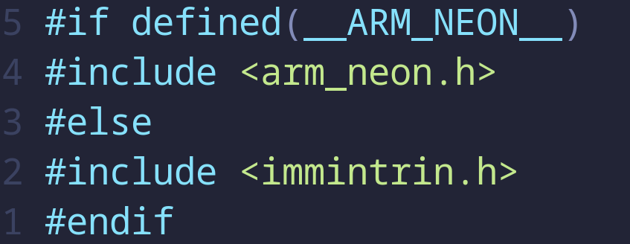
Intrinsics
Le instrisics sono particolari funzioni che consentono di usare i registri vettoriali dei processori. Questi sono utili perché ci consentono di processare blocchi di dati più grandi del solito. In questo modo possiamo eseguire parti dell’algoritmo in parallelo anziché in sequenza.
Queste istruzioni variano con l’architettura del processore, quindi sono diverse tra x86_64 e ARM.

Slide 6
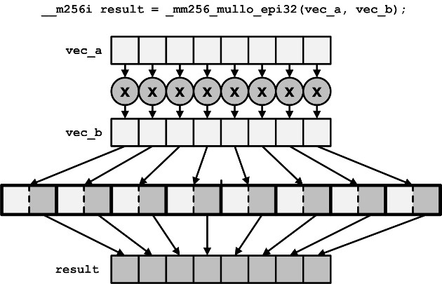
Implementazione x86_64
Per la versione x86_64 è stato possibile vettorizzare tutti i passaggi della primitiva.
Lo stato viene salvato in blocchi di tipo __m256i ovvero variabili intere da 256 bit. In ogni variabile vanno quindi 4 parole dello stato.
Tutte le variabili sono allineate a 32 byte!

Slide 7
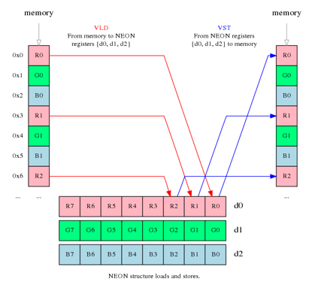
Implementazione ARM
Nella implementazione ARM abbiamo riscontrato una maggiore efficienza vettorizzando tutti i passaggi eccetto la permute.
Le istruzioni ARM vettorizzate interlacciano la memoria.
I testi sono stati svolti su un Raspberry Pi4.
Il risultato ci ha lasciato straniti, dato che ci aspettavamo che una maggiore parallelizzazione portava risultati migliori.
I tempi tempi presi in questa implementazione sono da riscalare secondo un coefficiente, dato che leggevamo i cicli di clock da un contatore secondario.

Slide 8
Risultati (eseguiti sulle nostre macchine)
Vengono mostrati i risultati di diverse implementazioni per ogni primitiva testata.
Per ciascuna architettura sono mostrati i tempi:
della nostra implementazione ottimizzata
della implementazione di benchmark SUPERCOP
Vengono anche mostrati i tempi di un’implementazione non ottimizzata (CROSS)

Slide 9
Analisi dei risultati
I risultati mostrano che:
La nostra implementazione x86 è in media del 16% più veloce rispetto a SUPERCOP
L’implementazione ARM di SUPERCOP è più lenta rispetto a CROSS
L’implementazione x86 è più veloce di ARM
Sul report è chiarito nel dettaglio il confronto tra le varie implementazioni ARM

Slide 10
Grazie per l’attenzione

